Slide 1


VII реcпубликанская научно – практическая конференция «Неокнига» по теме
«Долг перед Отечеством - святыня человека»
Виртуальная выставка
«И В ПАМЯТИ ,И В КНИГЕ -НАВСЕГДА»
Прочитанная книга о войне –
твой подарок ко Дню Победы
Подготовила:педагог-билиотекарь Галимова Гульнара Нургалеевна,
МБОУ «Гимназия№2»имени Б.Урманче НМР РТ

Slide 2






Казалось бы, давно отгремела Великая Отечественная война, лучшие книги наших писателей со всех сторон осветили ее трагедию, горечь поражений и радость великой Победы мая 1945 года. Но прошло время. Появилась историческая дистанция, которая позволяет видеть прошлое более ясно. Теперь даже молодые, не воевавшие писатели, внуки и правнуки победителей всё чаще обращаются к тем великим и трагическим дням.
Существует немало прекрасных художественных произведений современных авторов о Великой Отечественной войне. С этими книгами вы можете познакомиться ,посмотрев виртуальную книжную выставку

Slide 3
Листая военные страницы…
Бессмертен подвиг русского солдата
Пройдут века,но подвиг не умрёт,
И наша память для него награда,
Которая в сердцах у нас живёт.
Н.Андриянов
Помните! Люди! Помните!
Какою ценой завоевано счастье,
пожалуйста, помните!

Slide 4

Тамоников.А. А. Крымский оборотень:роман/Александр Тамоников. – Москва.:Эксмо,2023. – 316 с.
Весна 1944 года. Накануне своего бегства из Крыма фашистам удается разоблачить и полностью уничтожить группу советских подпольщиков. Спасаются только пятеро. Они уверены, что их группу кто-то предал. Тем более что один из уцелевших, боец по кличке Бильярдист, внезапно исчез сразу же после расправы. С просьбой помочь выявить в их рядах предателя подпольщики обращаются в контрразведку. Дело поручено капитану СМЕРШа Семену Ольхину. Он начинает прорабатывать разные версии, пока ему в руки не попадают показания одного из обезвреженных немецких диверсантов…

Slide 5

Гранин Д.А.Мой лейтенант: роман/Даниил Гранин. – Санкт-Петербург:Амфора,2015.-254с.
Роман Даниила Гранина — это взгляд на Великую Отечественную с изнанки, не с точки зрения генералов и маршалов, спокойно отправлявших в пекло и мясорубку целые армии, а изнутри, из траншей и окопов. На фоне тягот, ужасов и неприглядности войны автор дает возможность выговориться простому лейтенанту, одному из тех, кому мы обязаны своей победой. Тех, о чьей смерти официальные сводки Информбюро сообщали как о «незначительных потерях в боях местного значения». Тех, кто вряд ли выбрал себе такую судьбу, будь на то их собственная воля.

Slide 6

Шипунов Д. Я., Шипунова К. Д. Вернуться из плена. – Йошкар-Ола : ООО «Типография Правительства Республики Марий Эл», 2021. – 416 с.
Шипунов Дмитрий, председатель регионального отделения «Поисковое движение России» в РМЭ, известен в республике всем. Под его руководством марийский поисковый отряд «Демос» с 1990 года ведёт большую и очень нужную работу по поиску и захоронению останков погибших воинов – наших земляков – в местах боёв в годы Великой Отечественной войны. В 2014 году им была издана книга «Пропавших возвращаем имена», в которую были включены имена 3 230 воинов – уроженцев Марийской земли, считавшихся пропавшими без вести, и чьи судьбы были установлены в ходе поисковых работ.

Slide 7

Осипенко.В. Личный враг Геринга: роман/Владимир Осипенко.-М.:Эксмо,2023. – 317с. илл.
1942 год. К обозу нашего авиационного полка прибился необычный попутчик. “Дед” – так в шутку прозвали нового сослуживца летчики и определили его в помощь механикам. Но чем дальше новичок показывал свое умение, тем очевиднее становилось, что это не простой беженец. Глубокие технические знания, безупречная дисциплина и выправка выдавали в нем военного. На прямые вопросы о себе Павел Бессонов отвечал уклончиво. Особисты терялись в догадках, кто он на самом деле. Тайна оставалась неразгаданной до тех пор, пока однажды над советским аэродромом внезапно не появились фашистские истребители…

Slide 8
Карпенко.В. Ф. Нож в сердце рейха:роман./Виктор Карпенко.– М.:Эксмо,2022. – 316 с.
Это был его первый настоящий подвиг. Семнадцатилетний сибиряк Федор Прокопенко вышел в тайге один на один с матерым медведем и в жестокой схватке победил зверя. Ну чем не повод досрочно призвать парня на фронт бить фашистов? Но не такая судьба была уготована Федору. Видя врожденную смекалку и настойчивость молодого охотника, командование определило его в школу подготовки офицеров-нелегалов для выполнения спецзаданий в глубоком тылу противника. Вскоре под видом немецкого бизнесмена Федор уже готовил операцию по похищению “отца” германской ракетной промышленности Вернера фон Брауна…

Slide 9

Тамоников А. А.Танковая буря: роман/Александр Тамоников. М:Эксмо,2022. – 316 с.
Фашисты не оставляют надежды спасти окруженную под Сталинградом армию Паулюса. Но где намечается немецкий танковый удар, советское командование точно не знает. Для выяснения вражеских планов в германский тыл забрасывается группа разведчиков капитана Глеба Шубина. Переодевшись в форму фашистского полковника, Шубину удается проникнуть на секретное совещание и узнать намерения гитлеровцев. Однако в разгар заседания “полковника” внезапно разоблачает его сослуживец. Именно в этот момент для советского разведчика и начинается настоящее испытание…

Slide 10

Тамоников, А. А. Призрак в мундире: роман/Александр Тамоников. – М.:Эксмо,2022. – 316с.
Ноябрь 1942 года. Полным ходом идет подготовка операции “Уран” по окружению гитлеровской группировки под Сталинградом. Накануне операции советское командование решает дезинформировать противника. Капитану Глебу Шубину поручено отправиться на передовую на машине, в которой, кроме него, будет находиться “советский полковник” с “важными документами”. Машина, якобы заблудившись, должна попасть в руки противника, а “важные” бумаги о готовящемся наступлении – сбить немцев с толку. Шубину не привыкать к таким авантюрам. Но на этот раз хитрая уловка обернулась для разведчика серьезным испытанием…

Slide 11
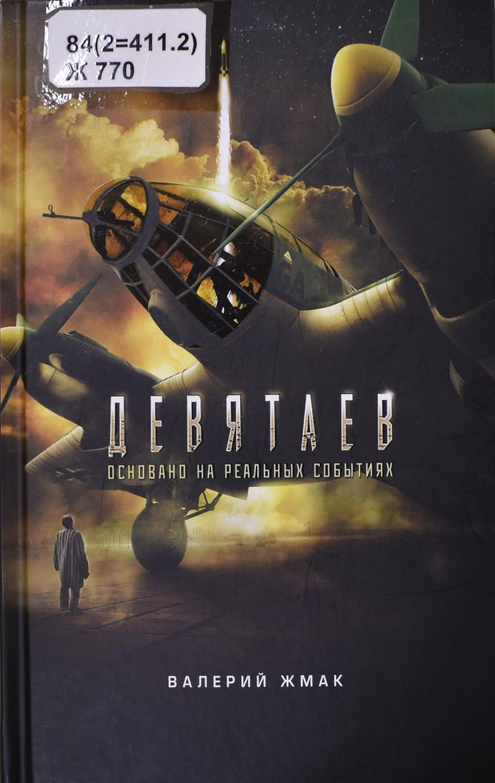
Жмак В. Г. Девятаев. Из фашистского ада – в небо / Валерий Жмак. – М.:Эксмо, 2021. – 288 с.
Подвиг советского летчика-истребителя Михаила Петровича Девятаева в феврале 1945 года потряс всех советских людей. В июле 1944 года в воздушном бою в районе Львова самолёт Девятаева был подбит, и лётчик, находясь в бессознательном состоянии, был захвачен немцами в плен. В немецком лагере Заксенхаузен ему грозила смерть, поэтому он неоднократно пытался бежать, но каждый раз неудачно. 8 февраля 1945 года вместе с десятью соотечественниками ему удалось это сделать. Неслыханно дерзкий побег отважного лётчика из фашистского ада на вражеском самолёте вошёл в мировую историю как совершенно беспрецедентный случай. Ему было присвоено звание Героя Советского Союза.

Slide 12
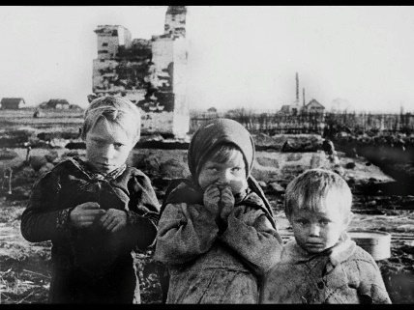
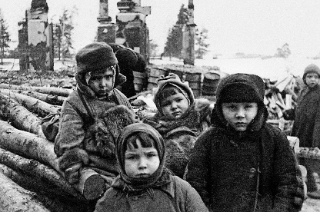
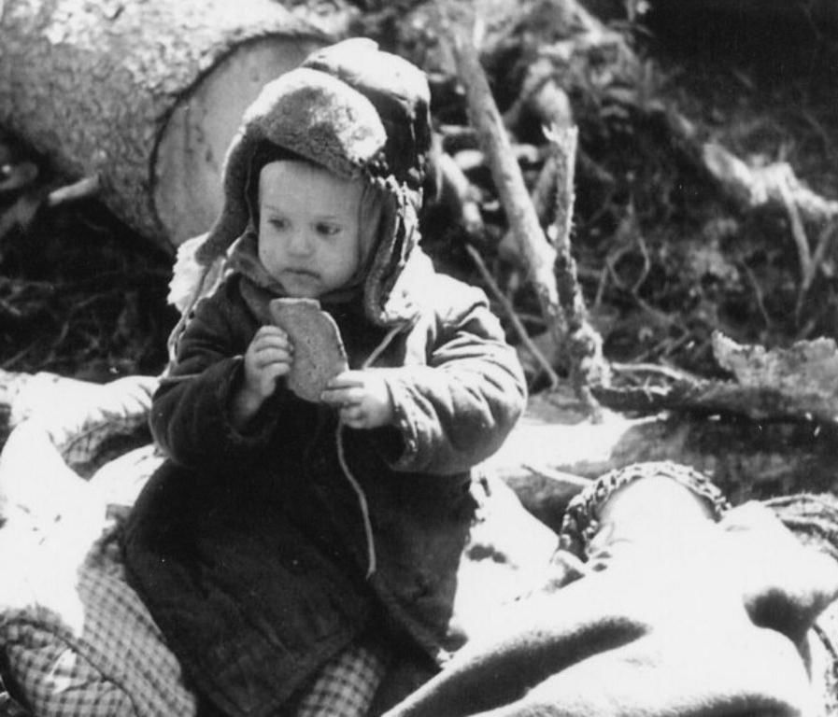
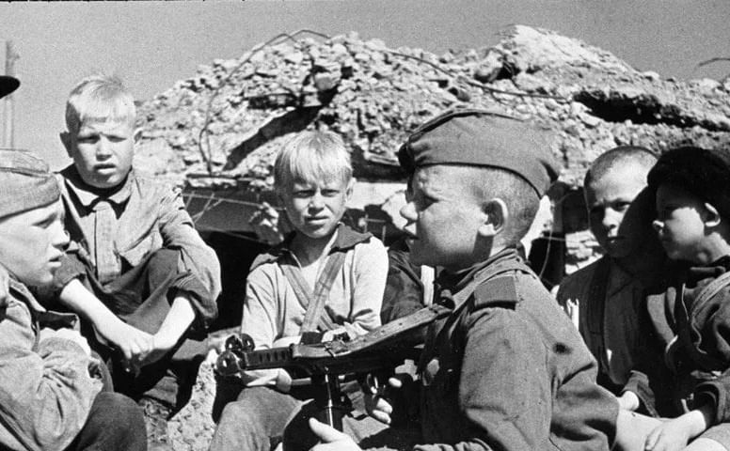
Детям войны посвящается…
Не щадя себя в огне войны.
Не жалея сил во имя Родины.
Дети героической страны
Были настоящими героями!
Р.Рождественский

Slide 13
Алексеев.И.В.Спецназ Берии.Первый бой/Игорь Алексеев. –
М.:Эксмо, 2022. – 315с.
На основе реальных событий.
С первых дней Великой Отечественной войны восемнадцатилетний Женька Ануфриев рвется на фронт. После строгого отбора он попадает служить в только что созданную Особую группу войск НКВД, где новобранцев готовят к диверсионно-разведывательной работе в тылу врага. В критические для страны дни отряд ведет бои на самых опасных рубежах — под Клином и Дмитровом, готовит оборонительные позиции в самой Москве… Постепенно необстрелянные «зеленые» мальчишки — Ануфриев и его товарищи — становятся опытными бойцами. Удача сопутствует отряду, пока в январе 1942 года бойцы не оказываются перед укрепленным немцами железнодорожным узлом Сухиничи…

Slide 14

Чикунов Г. Я был там. История мальчика, пережившего блокаду Ленинграда, который смог вернуться домой:автобиография Геннадия Чикунова/ Геннадий Чикунов. – М.:Эксмо, 2021. – 352 с.
Со щемящим душу чувством читается история мальчишки, оказавшегося в начале войны с матерью и сестрой в Ленинграде. Они сбежали туда из пригорода (позже ставшего известным как Невский пятачок), спасаясь от гибели и не зная, что город скоро будет блокирован. А жизнь беженцев в блокадном Ленинграде – без родственников, без работы, с одними иждивенческими карточками – превратится в подобие ада на земле.

Slide 15

Никольская Л.Д.Должна остаться живой: повесть/Людмила Никольская; иллюстрации Лизы Бухаловой.- Санкт –Петербург:Речь,2020.-253с.
Повесть Людмилы Никольской рассказывает о нескольких днях из жизни девочки Майи. Но что это за дни! Зима 1941 года, в блокадном Ленинграде царят холод, голод, смерть и подлость. А Майе всего 11 лет, и она остаётся ребёнком даже в это чудовищное время. Людмила Никольская, сама пережившая блокаду, пишет прежде всего о жизни, какой бы страшной она ни была. Майя спорит с мамой, хохочет с соседским мальчишкой, отогревает бездомного котёнка, заботится о соседях и продолжает жить изо всех сил.

Slide 16
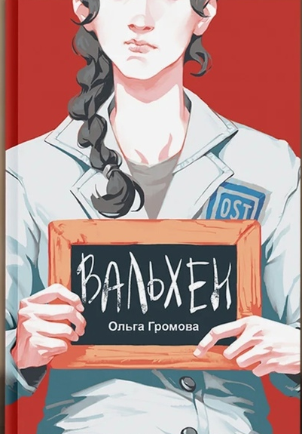
Громова О.К. Вальхен:роман/Ольга Громова;худ.М.Чечулина.-М.: КомпасГид, 2021.-422с.:ил.
Безоблачное крымское лето. Впереди у тринадцатилетней Вали каникулы: купание, чтение, разговоры с лучшей подругой. А потом – седьмой класс и четыре года отличной учебы ради мечты поступить в медицинский. И дальше – целая жизнь.
Но 22 июня 1941 года грянула война, и каждый день приносил перемены. Вот исчезли с улиц молодые мужчины. Вот уже часами нужно стоять за самыми простыми продуктами, а потом и вовсе получать их по карточкам. Вот в дома ворвались оккупанты, а на столбах и стенах появились прежде немыслимые приказы и угрозы.

Slide 17

Веркин Э.Н. Облачный полк :повесть/Эдуард Веркин; предисл. Ксении Молдавской.-М.:КомпасГид,2020. - 293с.
«Облачный полк» — современная книга о войне и ее героях, книга о судьбах, о долге и, конечно, о мужестве жить. Книга, написанная в канонах отечественной юношеской прозы, но смело через эти каноны переступающая. Отсутствие «геройства», простота, недосказанность, обыденность войны ставят эту книгу в один ряд с лучшими произведениями ХХ века.

Slide 18

Лиханов А.А.Непрощенная.Роман.-М.:Издательский,образовательный и культурный центр «Детство.Отрочество.Юность»,2021.-254с.ил.
Роман "Непрощенная" - самый трагический в этом цикле. Тем более что он основан на реальной истории Алёны Сергеевны Никишиной, памяти которой и посвящен роман.
Судьба красивой деревенской девочки, проведшей, в общем-то, счастливое детство в деревне, но затем втянутой в круговорот войны, кому-то может показаться слишком экзотической, поскольку в ней описана любовь русской 16-летней девушки и немца Вилли, погибающего на фронте.

Slide 19

Девочка, не умевшая ненавидеть:Мое детство в лагере смерти Освенцим/Лидия Максомович,Паоло Родари;перевод с итальянского О.И.Егоровой. – Москва, 2022.– 220с.
Книга о маленькой Людмиле, прошедшей через ужасы концлагеря и сумевшей научиться жить нормальной жизнью с помощью своей терпеливой приемной матери. История рассказана простым, ясным и по-детски безыскусным языком и в ней очень ярко прописан важнейший для любого ребенка образ – образ матери, в данном случае белорусской и польской.

Slide 20
Памятью жив народ, без неё нет пути в будущее
А.Михайлов
Уходят из жизни люди, которые были свидетелями и участниками этих горестных событий. Но сколько бы лет не прошло, замечательные книги будут возвращать нас в то время.
Из поколения в поколение мы пронесем память об этой войне, листая пожелтевшие страницы книг, склоняя головы перед бессмертным подвигом наших людей в этой страшной войне

Slide 21
Спасибо за внимание!

